Slide 1
Внедрение демонстрационного экзамена в систему ГИА ОГАПОУ «Ульяновский авиационный колледж – Межрегиональный центр компетенций»
И.А. Кислица заместитель директора по УПР
ОГАПОУ «Ульяновский авиационный колледж – Межрегиональный центр компетенций»

Slide 2
ФГОС по ТОП-50 раздел 2 «Требования к структуре образовательной программы»
П2.9 по специальностям: «Государственная итоговая аттестация проводится в форме защиты выпускной квалификационной работы (дипломная работа (дипломный проект).
По усмотрению образовательной организации демонстрационный экзамен включается в ВКР или проводится в виде государственного экзамена»
П2.8 по профессиям: «Государственная итоговая аттестация проводится в форме защиты выпускной квалификационной работы в виде демонстрационного экзамена. Требования к содержанию, объему и структуре ВКР образовательная организация определяет самостоятельно с учетом ПООП.»

Slide 3
НОРМАТИВНАЯ БАЗА
Закон Российской Федерации от 29.12.2012 №273-ФЗ «Об образовании в Российской Федерации»
Порядок организации и осуществления образовательной деятельности по образовательным программам среднего профессионального образования (Приказ Министерства образования и науки РФ от 14.06.2013г. № 464)
Порядок проведения государственной итоговой аттестации по образовательным программам среднего профессионального образования (Приказ Министерства образования и науки РФ от 16 августа 2013 г. № 968)
Регламентирующие документы WSR:
Методика организации и проведения демонстрационного экзамена по стандартам WSR (приказ ген. Директора АНО «Агенства развития проф. сообществ и рабочих кадров «Молодые профессионалы» WSR от 30 ноября 2016 года №ПО/19; Правила национальных чемпионатов профессионального мастерства WSR

Slide 4
СТАТИСТИКА результатов ДЭ
№ | Время пров ДЭ | Вид аттест | Технология проведения | Специальность/ профессия | Кол-во участ | Оценка (србалл)
1 | сентябрь 2016г | Пром. Аттест | С исп. методики ВСР | Производство летательных аппаратов | 11 | 4,5
2 | октябрь 2016г | Пром. Аттест | С исп. методики ВСР | Техническое обслуживание и ремонт автомобильного транспорта | 43 | 4,2
3 | октябрь 2017г | Пром. Аттест | С исп. методики ВСР | Технология машиностроения | 20 | 4,4
4 | Январь 2017г | ГИА | С исп. методики ВСР | Станочник (металлообработка) | 13 | 4,1
5 | Январь 2017г | ГИА | С исп. методики ВСР | Слесарь по ремонту строительных машин | 19 | 3,5
6 | Январь 2017г | ГИА | С исп. методики ВСР | Повар, кондитер | 16 | 4,2

Slide 5
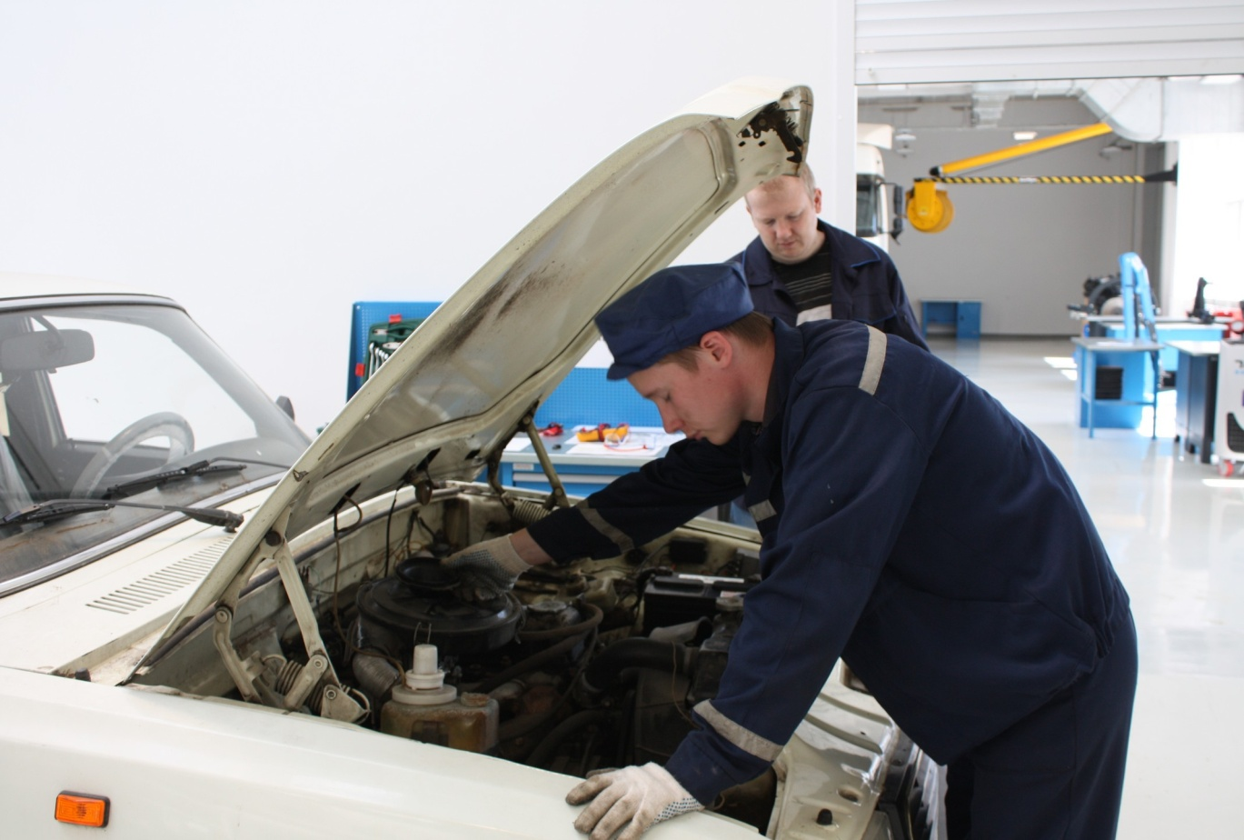
Основной принцип демонстрационного экзамена - «здесь и сейчас!»

Slide 6
ДОКУМЕНТЫ В ПОО
Приказ о форме квалификационного испытания в рамках ГИА
Положение об организации и проведении демонстрационного экзамена с учетом требований стандартов WorldSkills в рамках государственной итоговой аттестации по образовательным программам СПО
Задание, утвержденное национальным экспертом WSR (сайт www.worldskills.ru за 6 месяцев до проведения)
Заявка на право проведения ДЭ по стандартам ВСР

Slide 7
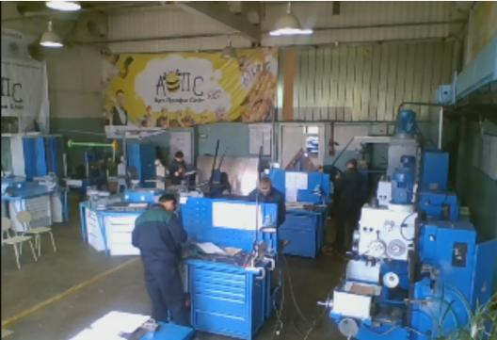
ЦЕЛЬ ПРОВЕДЕНИЯ ДЭ - определение соответствия у выпускников уровня знаний, умений, навыков, позволяющих вести профессиональную деятельность и выполнять работу по конкретной профессии или специальности в соответствии со стандартами Ворлдскиллс Россия.

Slide 8
ТЕХНИЧЕСКОЕ ОПИСАНИЕ (ТО) компетенции
ТО - документ, определяющий
название компетенции,
последовательность выполнения задания,
критерии оценки,
требования к профессиональным навыкам участников,
состав оборудования, компоненты, оснастку, основное и дополнительное оборудование,
требования по нормам охраны труда и технике безопасности, разрешенные и запрещенные к использованию материалы и оборудование.

Slide 9
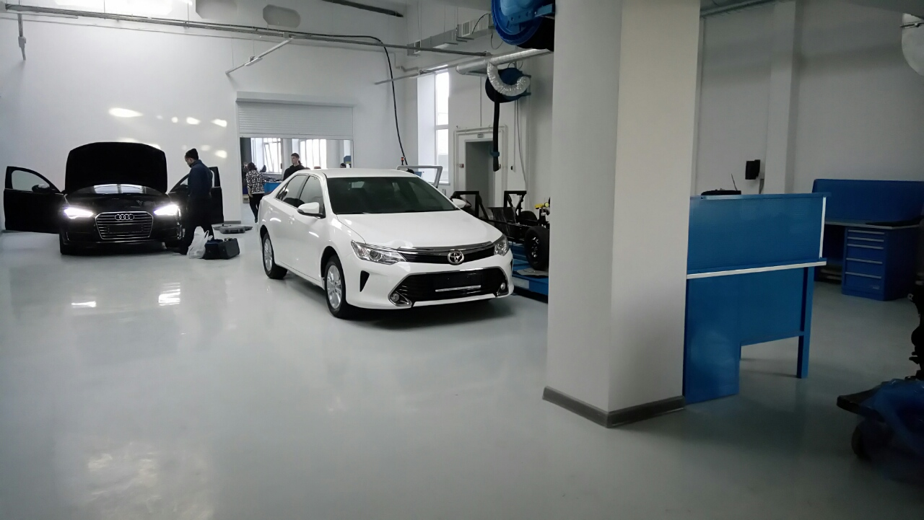
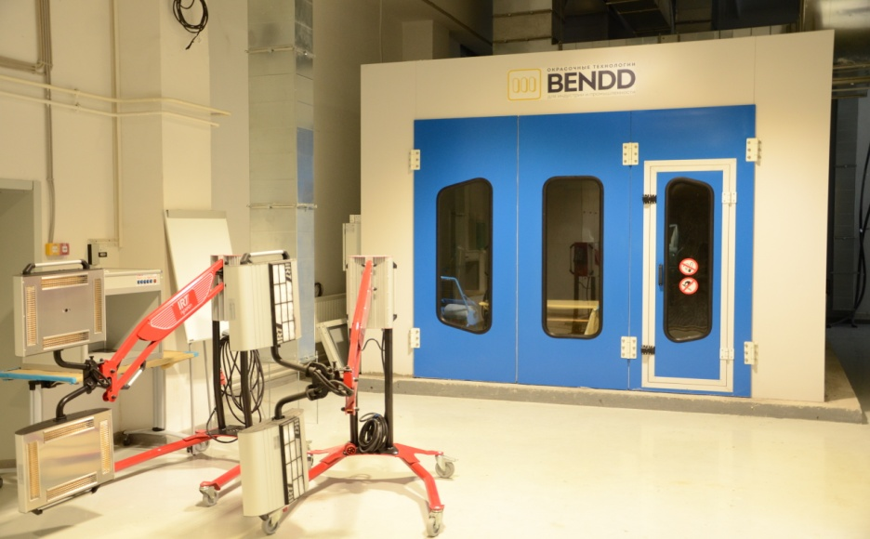
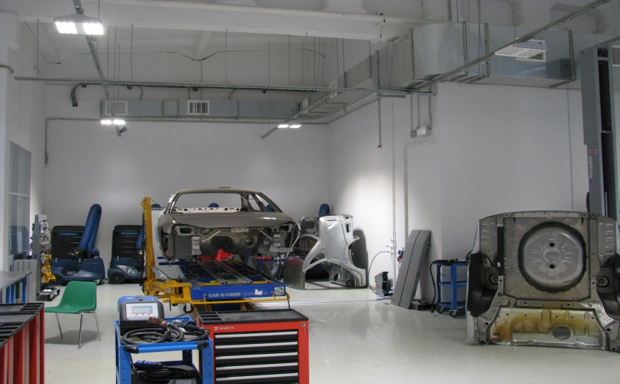
ПЛОЩАДКА ПРОВЕДЕНИЯ ДЭ
Учебно-производственная мастерская ПОО, полигон МЦК, рабочее место предприятий - социальных партнёров (на основе договоров в рамках сетевого взаимодействия)
Соответствие МТБ инфраструктурному листу по компетенции

Slide 10
ЭКСПЕРТЫ
право проведения
Демонстрационного Экзамена |  | региональных чемпионатов | Сертифициро ванные эксперты
Сотрудники УАвиаК-МЦК | Представители предприятий - социальных партнеров
20 | 14 | Сагдеев Ф.Г. | Асадуллин Р.Я. Козлов А.А. Смолянкин П.В.

Slide 11
ЭТАПЫ ДЕМОНСТРАЦИОННОГО ЭКЗАМЕНА
Проверка и настройка оборудования экспертами
Инструктаж
Экзамен
Подведение итогов и оглашение результатов

Slide 12
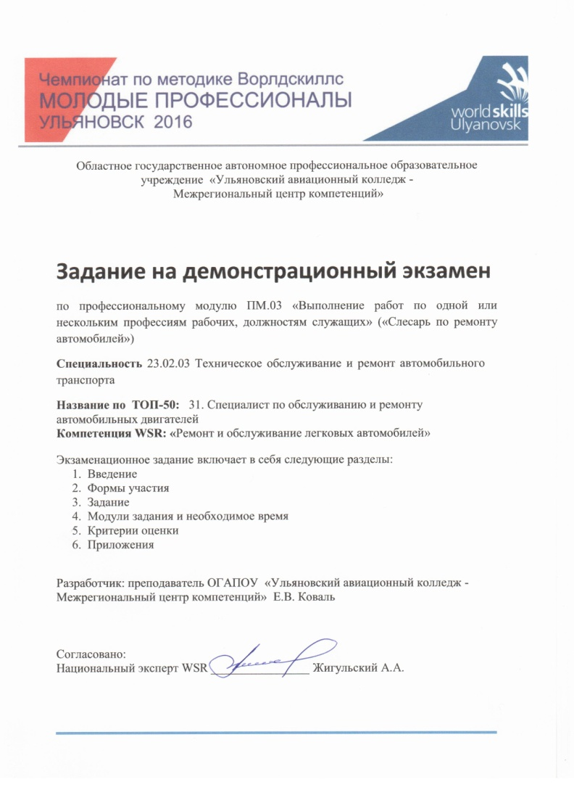
КОМПЛЕКТ ОЦЕНОЧНЫХ (КОНТРОЛЬНО-ИЗМЕРИТЕЛЬНЫХ) МАТЕРИАЛОВ
Задания ДЭ:
www.worldskills.ru -
Наши проекты -
Демонстрационный экзамен –
Задания

Slide 13
СТАТИСТИКА результатов ДЭ
№ | Время пров ДЭ | Вид аттест | Технология проведения | Специальность/ профессия | Кол-во участ | Оценка (србалл)
1 | Июнь 2017г | ГИА | По стандартам ВСР | Техническое обслуживание и ремонт автомобильного транспорта | 27 | 4,3
2 | Июнь 2017г | ГИА | По стандартам ВСР | Производство летательных аппаратов | 10 | 4,6
3 | Июнь 2017г | ГИА | С исп. методики ВСР | Компьютерные системы и комплексы | 12 | 4,2
4 | Июнь 2017г | ГИА | С исп. методики ВСР | Программирование в компьютерных системах | 23 | 4,3
5 | Июнь 2017г | ГИА | С исп. методики ВСР | Прикладная информатика (по отраслям) | 21 | 4,1
6 | Июнь 2017г | ГИА | С исп. методики ВСР | Технология машиностроения | 15 | 3,9

Slide 14
СТАТИСТИКА результатов ДЭ
№ | Время пров ДЭ | Вид аттест | Технология проведения | Специальность/ профессия | Кол-во участ | Оценка (србалл)
7 | Июнь 2017г | ГИА | С исп. методики ВСР | Технология продукции общественного питания | 11 | 4,2
8 | Июнь 2017г | ГИА | С исп. методики ВСР | Техническая эксплуатация электрифицированных и пилотажно-навигационных комплексов | 16 | 4,1
9 | Июнь 2017г | ГИА | С исп. методики ВСР | Экономика и бухгалтерский учет (по отраслям) | 19 | 3,9
10 | Июнь 2017г | ГИА | С исп. методики ВСР | Товароведение и экспертиза качества потребительских товаров | 8 | 4,5
11 | Июнь 2017г | ГИА | С исп. методики ВСР | Право и организация социального обеспечения | 19 | 4,2
итог |  |  |  |  | 307 | 4,3

Slide 15
СТАТИСТИКА результатов ДЭ по стандартам ВСР
Время пров ДЭ | Вид аттест | компетенция | Специальность/ профессия | Кол-во участ
Июнь 2017г | ГИА | Ремонт и обслуживание легковых автомобилей | Техническое обслуживание и ремонт автомобильного транспорта | 27
Июнь 2017г | ГИА | Производственная сборка изделий авиационной техники | Производство летательных аппаратов | 5
Июнь 2017г | ГИА | Обслуживание авиационной техники | Производство летательных аппаратов | 5

Slide 16
СТАТИСТИКА результатов ДЭ по стандартам ВСР
компетенция | Специальность | Кол-во учас | сред балл | % участ, сдавших выше средн балла | Мин балл | Макс балл | Место в рейтинге по стране | % участ, сдавш выше ср балла по стране
Ремонт и обслуживание легковых автомобилей | Техническое обслуживание и ремонт автом транспорта | 27 | 55,66 | 26 | 36,8 | 74,45/100 | 24/38 учреждений | 44,44
Производственная сборка изделий АТ | Производство летательных аппаратов | 5 | 21,44 | 60 | 15,95 | 29,18/ 88,42 | 37/62 участников | 0
Обслуживание авиационной техники | Производство летательных аппаратов | 5 | 22,88 | 60 | 18,67 | 25,96/30 | 1/7 учреждений | 100

Slide 17
НЕОБХОДИМОСТЬ НОРМАТИВНОЙ БАЗЫ по ДЭ
вопросы | Нормативная база должна определить:
Задания ДЭ ориентированы на лучших из лучших! | Шкалу перевода баллов в оценку
Если экзамен сдан на оценку «неудовлетворительно» | Влияние результатов ДЭ на выдачу диплома

Slide 18
НЕОБХОДИМОСТЬ НОРМАТИВНОЙ БАЗЫ по ДЭ
Сложность проведения ДЭ | Нормативная база должна определить:
необходимость наличия современного технологического оборудования, позволяющего выполнить задание, приближенное к производственному в количестве, обеспечивающем выполнение задания всей группы обучающихся в сроки, отводимые на экзаменационные процедур | (не)Возможность использования аналогов оборудования, указанного в ИЛ (не)Возможность изменения задания (%)
наличие достаточного количества сертифицированных экспертов, способных оценить качество выполняемых работ в течение всего времени проведения экзаменационных процедур | Минимальное число экспертов Необходимость присутствия на ДЭ главного (национального эксперта)
сложность привлечения сертифицированных экспертов из других регионов из-за одновременного проведения ГИА во всех ПОУ | Возможные сроки проведения ДЭ Можно ли ДЭ (ГИА) проводить по окончании ПМ «Выполнение работ по профессии….»?
сокращение времени подготовки к дипломному проектированию, так как 4 недели подготовки к ВКР разделены на подготовку к ДЭ и дипломному проектированию

Slide 19
НЕОБХОДИМОСТЬ НОРМАТИВНОЙ БАЗЫ по ДЭ
Сложность проведения ДЭ | Нормативная база должна определить:
отсутствие во ФГОС по профессиям времени на подготовку к ДЭ | Время подготовки к ДЭ по профессиям
финансово затратно (оплата работы и проживания экспертов, мастеров, занимающихся дополнительной подготовкой – тренировкой к ДЭ закупка дополнительных расходных материалов) | Из каких фондов оплачивается работа и проживание приглашенных экспертов Нормативы для расчета часов на ДЭ в тарификацию
незаинтересованность работодателей в признании сертификатов участия в демонстрационном экзамене | Информативность сертификата участника
ГИА по стандартам WorldSkills продолжительна по времени и может превысить сроки проведения ГИ | Минимальную и максимальную продолжительность ДЭ

Slide 20
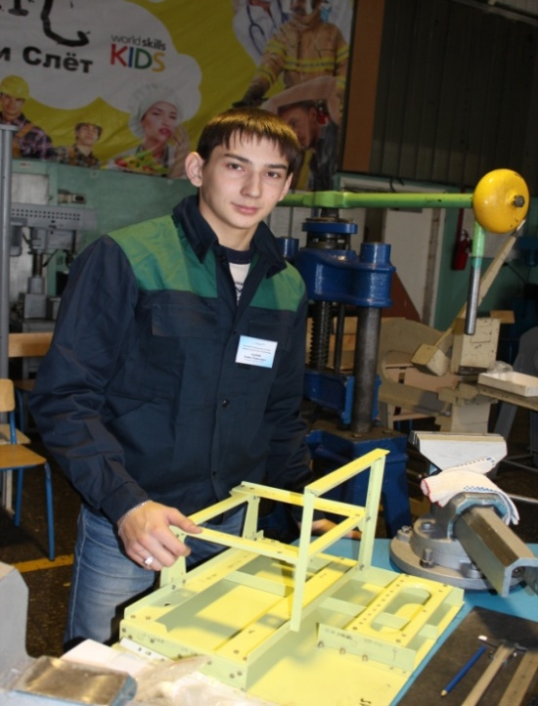
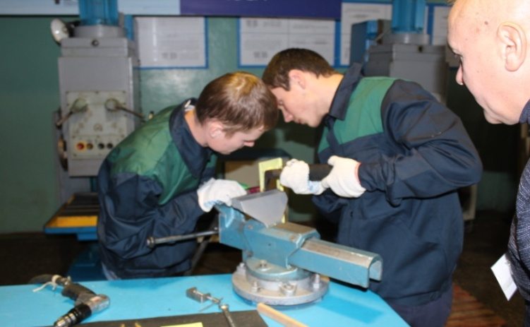
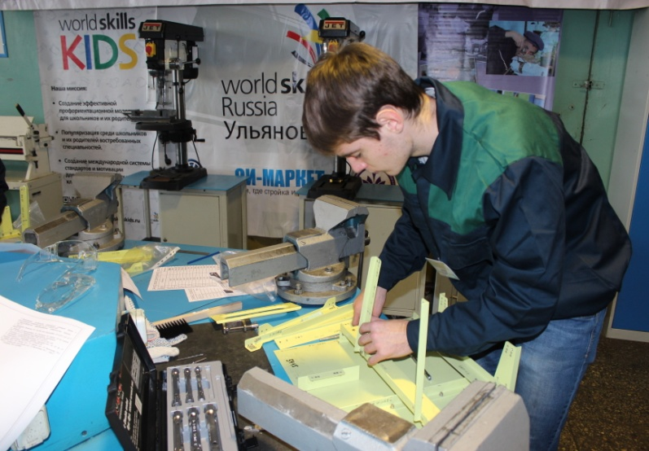
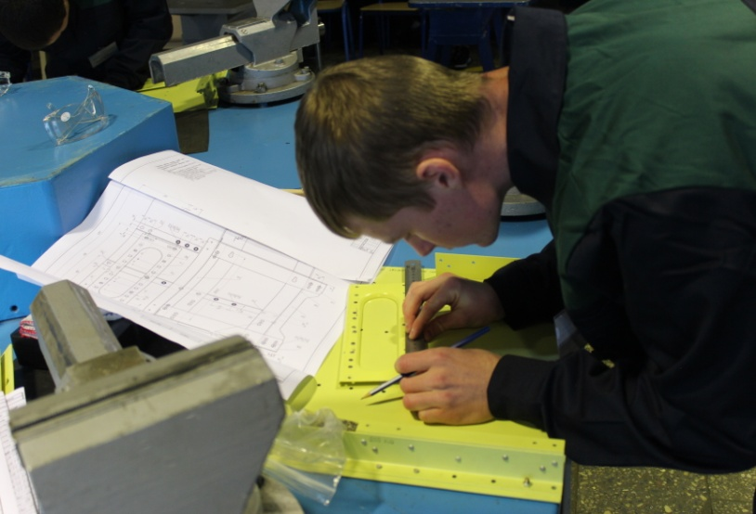
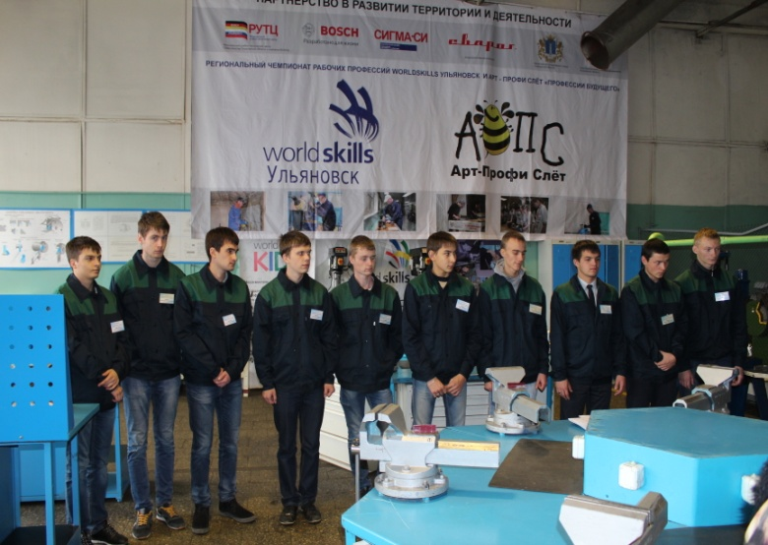
Постоянно и непрерывно совершенствуйся!

Slide 21
СПАСИБО за ВНИМАНИЕ!

